Slide 1
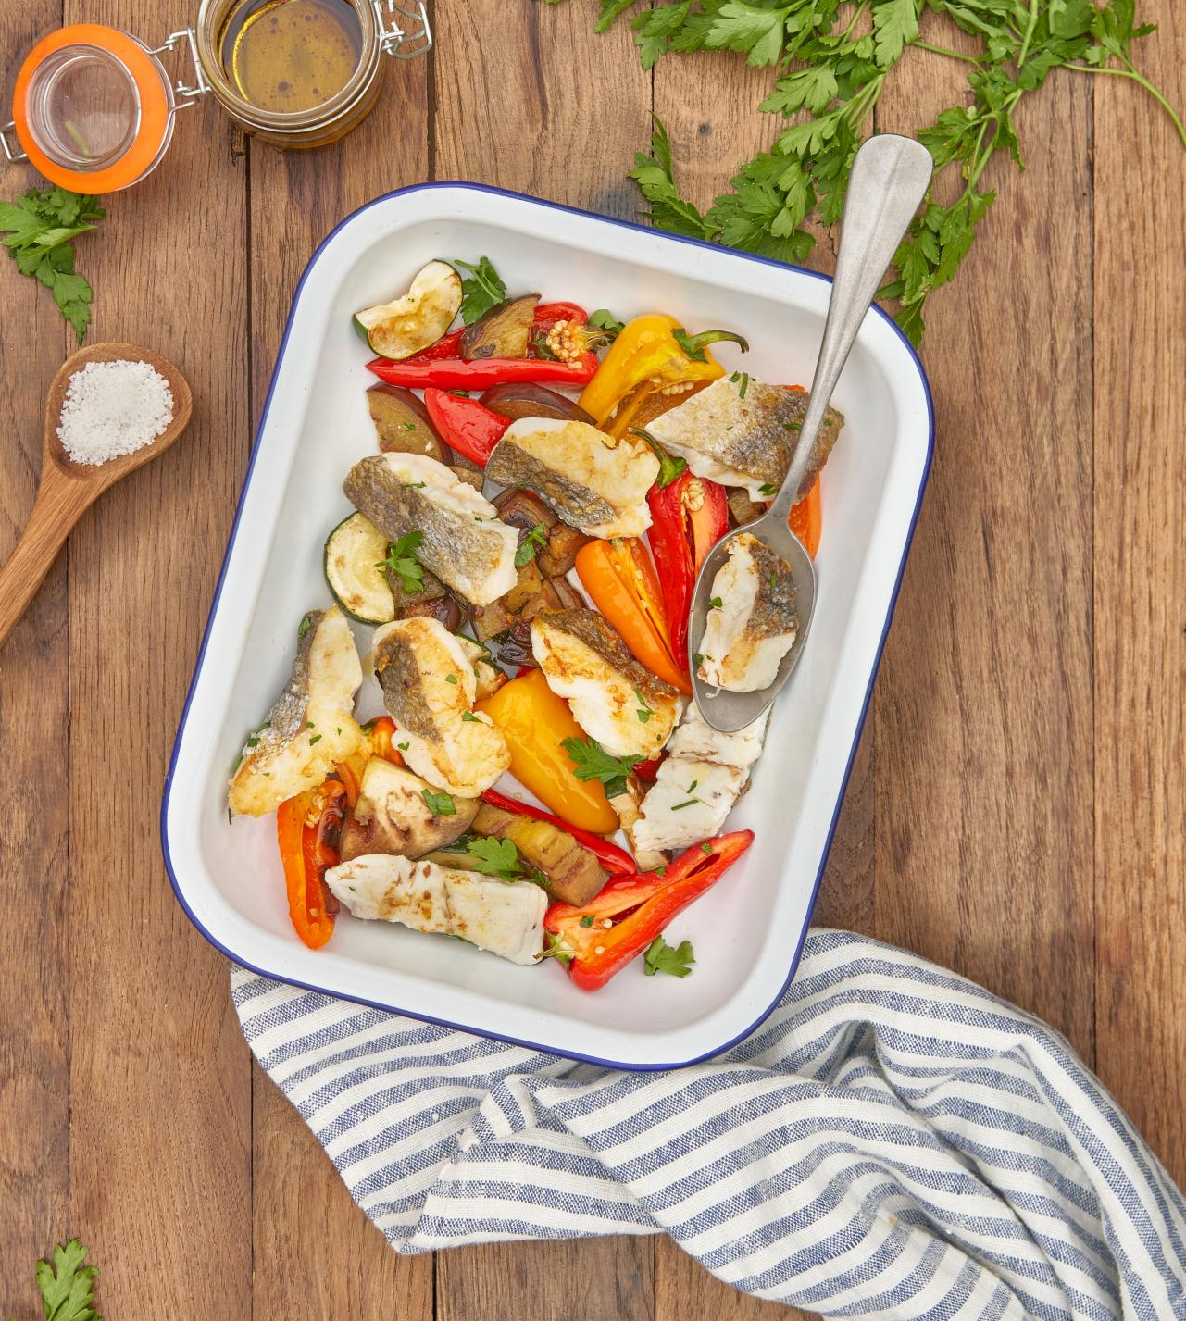

MERLU
GOLFE DE GASCOGNE
Couper le merlu en tronçons de 5 cm, les faire cuire à la plancha avec quelques légumes 10 min environ.
10,90 €
LE KILO
LE KILO

